Slide 1
Chapter 3 Linear Methods for Regression
By Mehrab Atighi

Slide 2


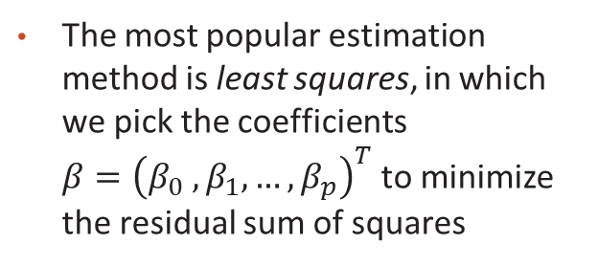
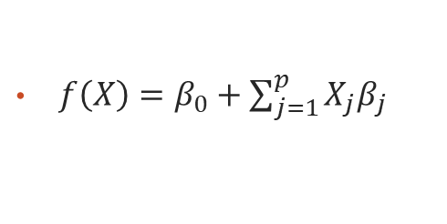
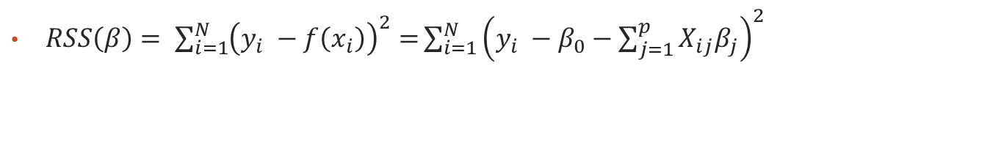
Linear Regression Models and Least Squares
Linear Regression form
Least Squares
$f\left(X\right)=β_{0}+\sum_{j=1}^{p}{X_{j}β_{j}}$
The most popular estimation method is least squares, in which we pick the coefficients $β={\left(β_{0} , β_{1}, …, β_{p}\right)}^{T}$to minimize the residual sum of squares
$RSS\left(β\right)= \sum_{i=1}^{N}{{\left(y_{i} −f\left(x_{i}\right)\right)}^{2}=}\sum_{i=1}^{N}{{\left(y_{i} −β_{0}−\sum_{j=1}^{p}{X_{ij}β_{j}}\right)}^{2} }$

Slide 3
مدل رگرسیونی p متغیره
یک مدل رگرسیونی با p متغیر $x_{i}(x_{i1},…,x_{ip})$ و خطای $ε_{i}$ به صورت زیر است :
$$y_{i}=f\left(x_{i}\right)+ε_{i}$$
یک مدل رگرسیونی با p متغیر 𝒙_𝒊 (𝒙_𝒊𝟏,…,𝒙_𝒊𝒑) و خطای 𝜺_𝒊 به صورت زیر است :
𝒚_𝒊=𝒇(𝒙_𝒊 )+𝜺_𝒊
که f در آن یک تابع ثابت از متغیر‌های $x_{1},…,x_{p}$ است و اطلاعات سیستماتیکی که p تا x، درمورد y به ما می‌دهد را مشخص می‌کند.
که f در آن یک تابع ثابت از متغیر‌های 𝒙_𝟏,…,𝒙_𝒑 است و اطلاعات سیستماتیکی که p تا x، درمورد y به ما می‌دهد را مشخص می‌کند.
چرا تابع f را برآورد بکنیم؟
1) برای انجام پیش‌گویی
2) برای انجام استنباط

Slide 4

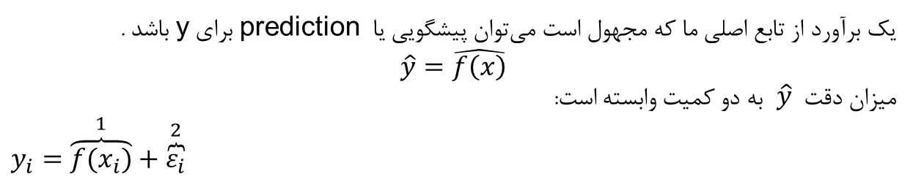
Prediction پیش‌گویی
یک برآورد از تابع اصلی ما که مجهول است می‌توان پیشگویی یا prediction برای y باشد .
$$\hat{y}=\hat{f\left(x\right)}$$
میزان دقت $\hat{y}$ به دو کمیت وابسته است:
$$y_{i}=\overset{1}{\overbrace{f(x_{i})}}+\overset{2}{\overbrace{ε_{i}}}$$
1) خطای تحویل پذیر (Reducibble error):
می‌دانیم که $\hat{f}$ یک برآورد دقیق برای f نخواهد بود و مهم نیست که تعداد متغیر‌های ما چندتا باشد، و این یعنی خطایی که بین چیزی که واقعیت است و چیزی که ما داریم بدست می‌آوریم، خطای تحویل پذیر می‌گوییم.
2) خطای تحویل ناپذیر(IrReducible error ):
حتی اگر ما یک پیش‌بینی کاملا دقیق و بدون خطای تحویل پذیر داشته باشیم، باز هم y ما خطا دارد زیرا $ε_{i}$ ها وجود دارند و چون y تابعی از آنهاست و این $ε_{i}$ ها مستقل از x ها هستند، پس مهم نیست که ما چقدر f را خوب برآورد کرده باشیم، ما نمی‌توانیم خطای $ε_{i}$ ها را کاهش بدهیم.

Slide 5
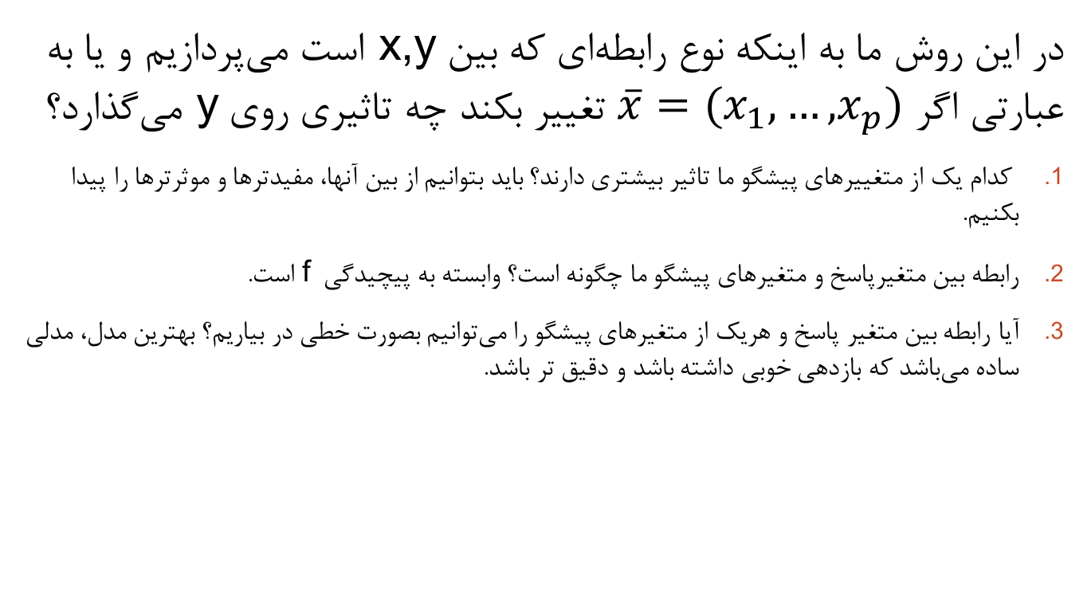
Inference استنباط
در این روش ما به اینکه نوع رابطه‌ای که بین x,y است می‌پردازیم و یا به عبارتی اگر $\overline{x}=(x_{1},…,x_{p})$ تغییر بکند چه تاثیری روی y می‌گذارد؟
کدام یک از متغییر‌های پیشگو ما تاثیر بیشتری دارند؟ باید بتوانیم از بین آنها، مفیدترها و موثرترها را پیدا بکنیم.
رابطه بین متغیر‌پاسخ و متغیر‌های پیشگو ما چگونه است؟ وابسته به پیچیدگی f است.
آیا رابطه بین متغیر پاسخ و هریک از متغیرهای پیشگو را می‌توانیم بصورت خطی در بیاریم؟ بهترین مدل، مدلی ساده می‌باشد که بازدهی خوبی داشته باشد و دقیق تر باشد.

Slide 6
انواع روش‌های برآورد کردن f
روش‌های پارامتری:
روش‌های ناپارامتری:
در این روش ما درمورد تابع f، هیچ فرضی را قرار نمی‌هیم یعنی فرم یا شکل خاصی قرار نمی‌دهیم. دراین صورت دنبال یک برآوردی از f می‌گردیم که تاجایی که ممکن است به نقاطی که ما داریم نزدیک و هموار باشند.
در این روش، مسله‌ی برآوردکردن f، که p بعدی نیز می‌باشد به برآوردکردن یک مجموعه از پارامتر‌ها تنزل پیدا می‌کند. یعنی بجای برآوردکردن f با p بعد، مسله را به برآوردکردن یک تعداد پارامتر کاهش می‌دهیم.
هدف نهایی ما از برآوردکردن:
مدلی را انتخاب بکنیم که هم دقت پیشگویی آن و هم تفسیرپذیری مدل مدنظر ما می‌باشد و باید یک توازنی بین این دو پارامتر برقرار بکنیم ولذا نه خیلی پیچیده باشد و نه خیلی ساده و بی‌دقت.

Slide 7
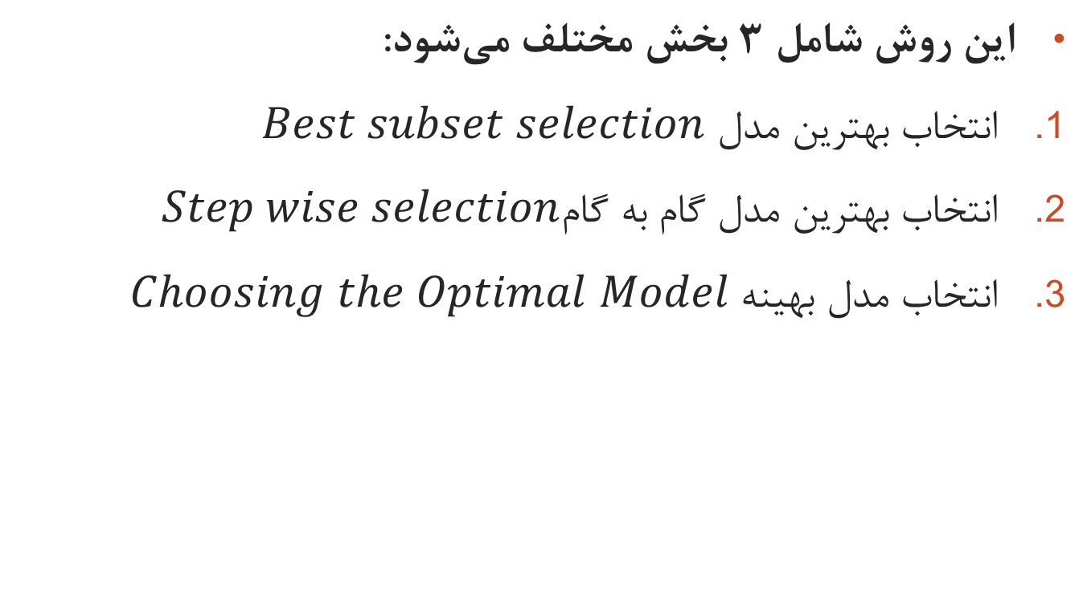
Subset selection methods
این روش شامل 3 بخش مختلف می‌شود:
انتخاب بهترین مدل $Best subset selection$
انتخاب بهترین مدل گام به گام$Step wise selection$
انتخاب مدل بهینه$Choosing the Optimal Model$

Slide 8
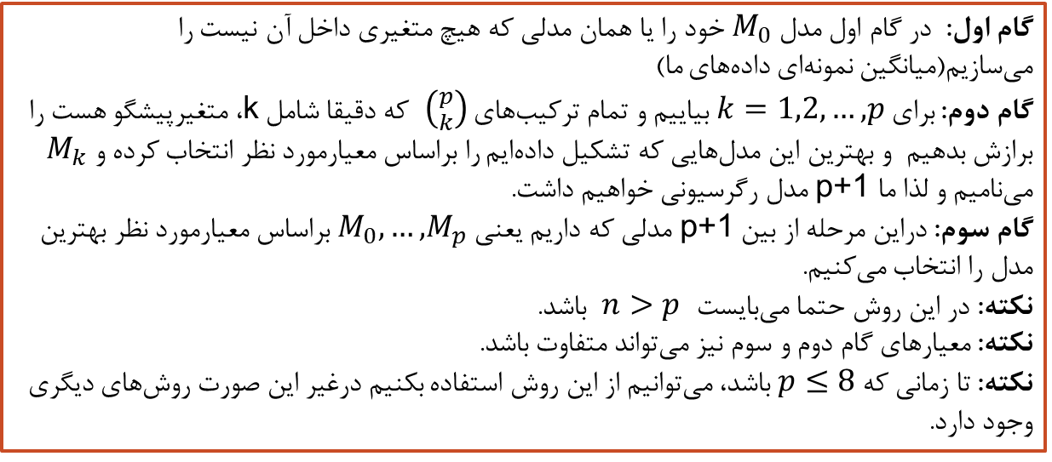
Best Subset selection
در این روش ما می‌خواهیم با انتخاب یک زیرمجموعه‌ای از p متغیر پیشگویی که داریم، به ساختن مدل بپردازیم و براساس یکسری معیارها آنها را ارزیابی بکنیم.
در این روش ابتدا رگرسیون حداقل مربعات را با تمام ترکیب‌های مختلف pتا متغیر پیشگو خود انجام می‌دهیم و گام‌های این روش به صورت زیراست.
گام اول: در گام اول مدل $M_{0}$ خود را یا همان مدلی که هیچ متغیری داخل آن نیست را می‌سازیم(میانگین نمونه‌ای داده‌های ما)
گام دوم: برای $k=1,2,…,p$ بیاییم و تمام ترکیب‌های $\left({p \atop k}\right)$ که دقیقا شامل k، متغیرپیشگو هست را برازش بدهیم و بهترین این مدل‌هایی که تشکیل داده‌ایم را براساس معیارمورد نظر انتخاب کرده و $M_{k}$ می‌نامیم و لذا ما p+1 مدل رگرسیونی خواهیم داشت.
گام سوم: دراین مرحله از بین p+1 مدلی که داریم یعنی $M_{0},…,M_{p}$ براساس معیارمورد نظر بهترین مدل را انتخاب می‌کنیم.
نکته: در این روش حتما می‌بایست $n>p$ باشد.
نکته: معیار‌های گام دوم و سوم نیز می‌تواند متفاوت باشد.
نکته: تا زمانی که $p≤8$ باشد، می‌توانیم از این روش استفاده بکنیم درغیر این صورت روش‌های دیگری وجود دارد.

Slide 9
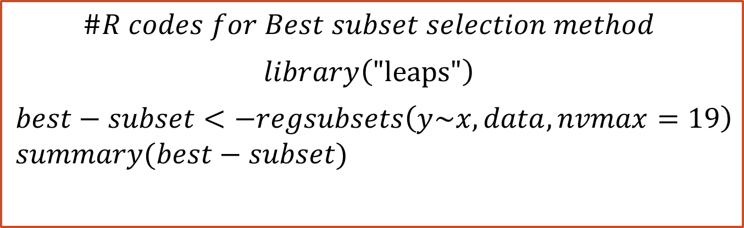
Best Subset selection
$$\#R codes for Best subset selection method$$
$$library\left("\text{leaps}"\right)$$
$$best−subset<−regsubsets\left(y\sim x,data,nvmax=19\right) \\ summary(best−subset)$$

Slide 10
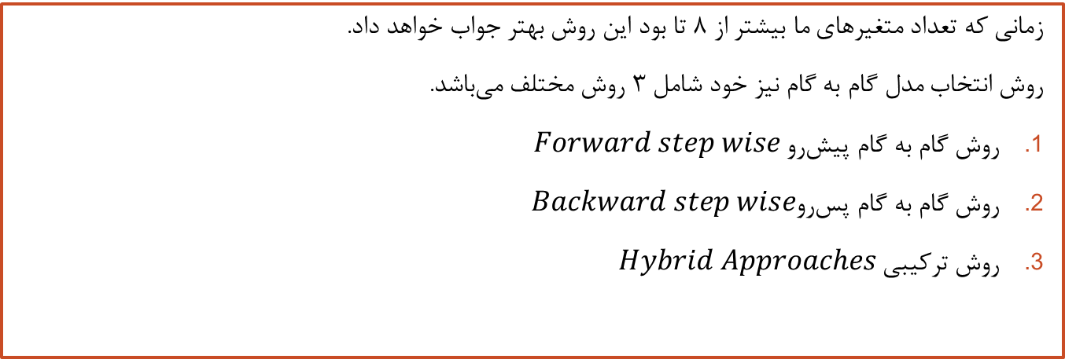
Step Wise selection
زمانی که تعداد متغیر‌های ما بیشتر از 8 تا بود این روش بهتر جواب خواهد داد.
روش انتخاب مدل گام به گام نیز خود شامل 3 روش مختلف می‌باشد.
روش گام به گام پیش‌رو $Forward step wise$
روش گام به گام پس‌رو$Backward step wise$
روش ترکیبی $Hybrid Approaches$

Slide 11
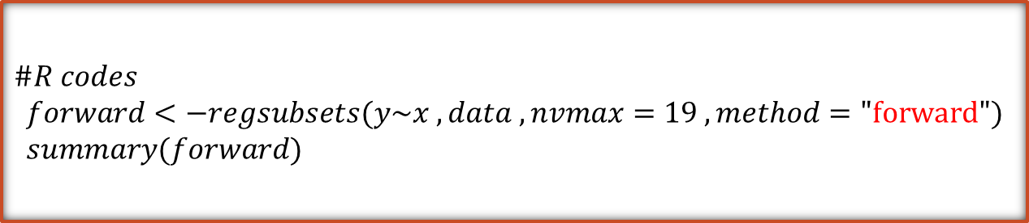

Forward Step Wise
در روش گام‌به‌گام پیش‌رو، درهرگام یک متغیرپیشگو به مدل قبلی اضافه می‌کنیم و آن متغیر باید بهترین تاثیر را داشته باشد.
گام اول: $M_{0}$ ما یک مدل خالی و بدون متغییر پیشگو می‌باشد.
گام دوم: به ازای مقادیر مختلف k ، $K=0,1,2,…,P−1$ می‌توانیم p-k متغییر را به مدل خود اضافه بکنیم. و آن مدل جدید را $M_{k}$ می‌نامیم. یعنی مرحله اول p تا متغییر به $M_{0}$ اضافه می‌کنیم و طبق معیار بهترین آنها را $M_{k}$ می‌نامیم. و در مرحله بعدی p-k تا متغییر را می‌توانیم به $M_{k}$ اضافه بکنیم و به همین ترتیب...
گام سوم: حال از بین $p+1$ تا مدلی که داریم، $M_{0}, M_{1},…,M_{p−1}$ می‌آییم و طبق معیار مورد نظر بهترین مدل را انتخاب می‌کنیم.
در این روش ما از بین $2^{p}$ تا مدلی که داریم، تضمینی وجود ندارد که بهترین مدل را انتخاب کرده باشیم.
$$\#R codes$$
$$forward<−regsubsets(y\sim x , data , nvmax=19 , method=\text{"}\text{forward}") \\ summary(forward)$$

Slide 12
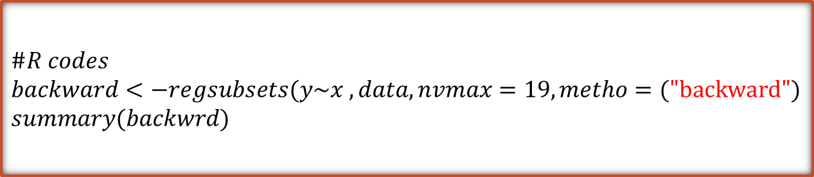

Back Ward Step Wise
در این روش ما برعکس روش گام‌به‌گام پیش‌رو، یک مدل کامل داریم و درهرمرحله متغییری که اهمیت و تاثیرکمتری را دارد از مدل خود حذف می‌کنیم.
گام اول: ما با $M_{p}$ که نشان‌دهنده‌ی یک مدل کامل با p متغییراست شروع می‌کنیم.
گام دوم: به ازای مقادیر $K=p,p−1,p−2,…,1$، می‌آییم p-k تا متغییر را از مدل $M_{p}$ خود حذف می‌کنیم. و اسم آنرا $M_{k−1}$ قرار می‌دهیم.
گام سوم: مجدد از بین $M_{p},M_{p−1},…,M_{0}$ تا مدلی که داریم، بر اساس معیار‌های خودمان بهترین مدل را انتخاب می‌کنیم. در این روش حتما باید $n>p$ باشد.
$$\#R codes \\ backward<−regsubsets(y\sim x , data,nvmax=19, metho=("backward") \\ summary(backwrd)$$

Slide 13
Hybrid Approaches
این روش یک روش ترکیبی از روش‌های گام‌به‌گام پیش‌رو و پس‌رو می‌باشد.
در این روش می‌آید درکنار افزایش متغییر، به کاهش متغییر هم نگاه می‌کند و بهترین مدل را انتخاب می‌کند تا به بهترین انتخاب ممکن برسیم.

Slide 14
Criterions for Step3
برای انتخاب کردن معیار‌های خود درگام سوم روش‌های بالا 2 روش کلی وجود دارد.
بصورت غیرمستقیم خطای آزمون را محاسبه بکنیم و برآورد بکنیم.
بصورت مستقیم به بررسی خطای آزمون بپردازیم.

Slide 15
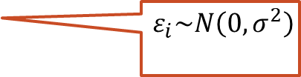
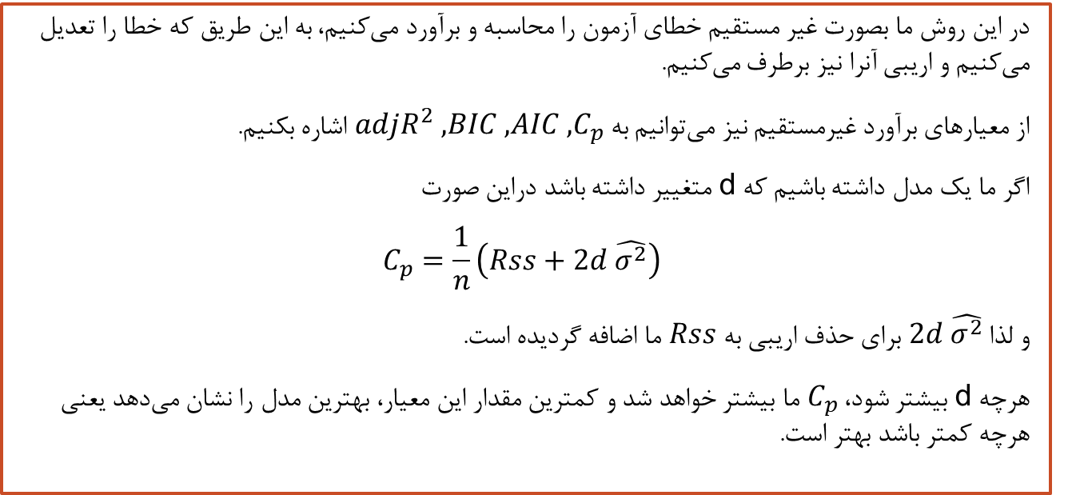
روش غیرمستقیم
در این روش ما بصورت غیر مستقیم خطای آزمون را محاسبه و برآورد می‌کنیم، به این طریق که خطا را تعدیل می‌کنیم و اریبی آنرا نیز برطرف می‌کنیم.
از معیار‌های برآورد غیرمستقیم نیز می‌توانیم به $adjR^{2} , BIC , AIC , C_{p}$ اشاره بکنیم.
اگر ما یک مدل داشته باشیم که d متغییر داشته باشد دراین صورت
$$C_{p}=\frac{1}{n}\left(Rss+2d \hat{σ^{2}}\right)$$
و لذا $2d \hat{σ^{2}}$ برای حذف اریبی به $Rss$ ما اضافه گردیده است.
هرچه d بیشتر شود، $C_{p}$ ما بیشتر خواهد شد و کمترین مقدار این معیار، بهترین مدل را نشان می‌دهد یعنی هرچه کمتر باشد بهتر است.
برای مدل با pتا متغییر
$$ε_{i}\sim N\left(0,σ^{2}\right)$$

Slide 16
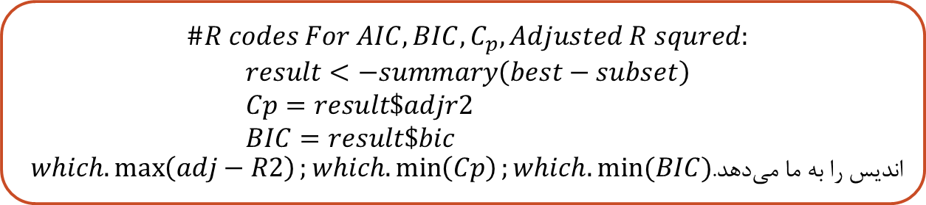
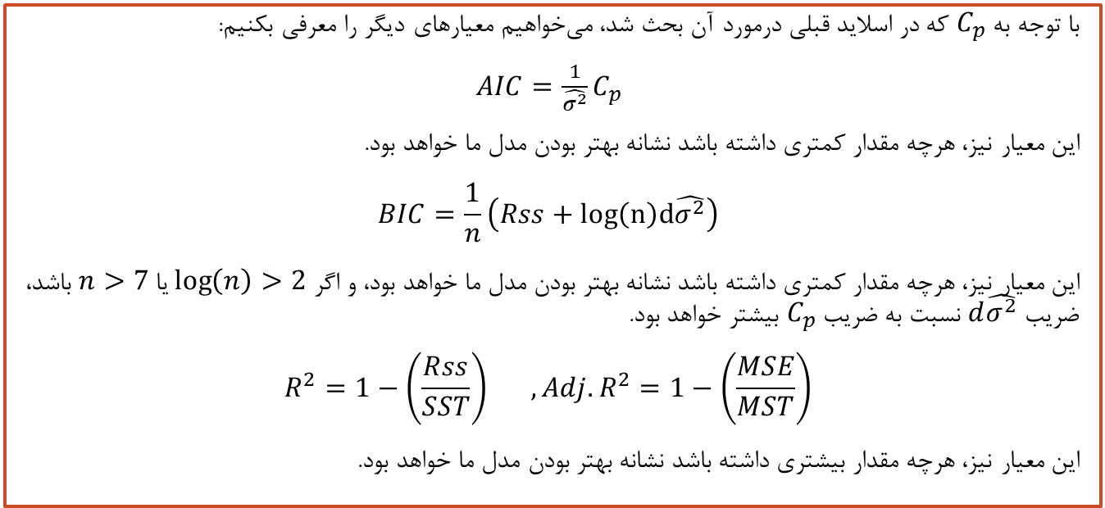
روش غیر مستقیم
با توجه به $C_{p}$ که در اسلاید قبلی درمورد آن بحث شد، می‌خواهیم معیار‌های دیگر را معرفی بکنیم:
$AIC=\frac{1}{\hat{σ^{2}}}C_{p}$
این معیار نیز، هرچه مقدار کمتری داشته باشد نشانه بهتر بودن مدل ما خواهد بود.
$$BIC=\frac{1}{n}\left(Rss+log\left(n\right)d\hat{σ^{2}}\right)$$
این معیار نیز، هرچه مقدار کمتری داشته باشد نشانه بهتر بودن مدل ما خواهد بود، و اگر $n>7 یا\log\left(n\right)>2$ باشد، ضریب $d\hat{σ^{2}}$ نسبت به ضریب $C_{p}$ بیشتر خواهد بود.
$$R^{2}=1−\left(\frac{Rss}{SST}\right) ,Adj.R^{2}=1−\left(\frac{MSE}{MST}\right)$$
این معیار نیز، هرچه مقدار بیشتری داشته باشد نشانه بهتر بودن مدل ما خواهد بود.
$$\#R codes For AIC,BIC,C_{p},Adjusted R squred:$$
$$result<−summary\left(best−subset\right) \\ Cp=result\$adjr2 \\ BIC=result\$bic$$ $which.\max\left(adj−R2\right);which.\min\left(Cp\right);which.min⁡(BIC)$اندیس را به ما می‌دهد.

Slide 17
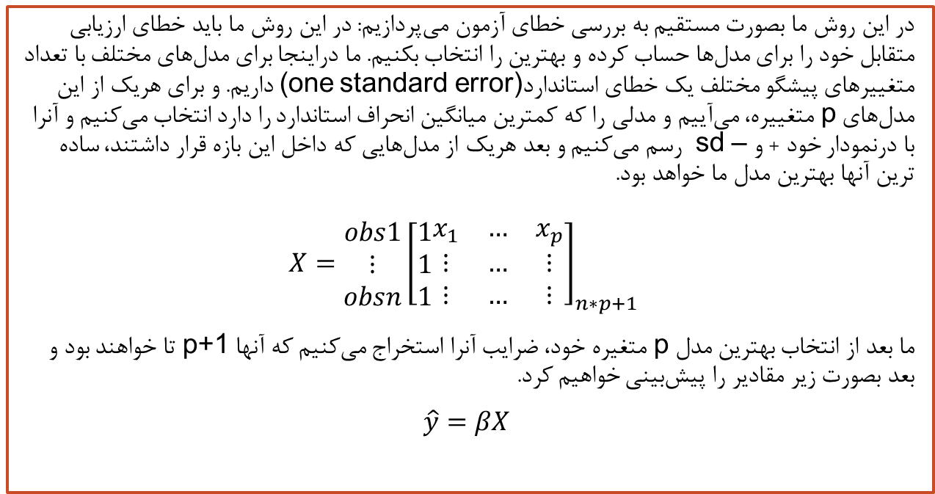
روش مستقیم
در این روش ما بصورت مستقیم به بررسی خطای آزمون می‌پردازیم: در این روش ما باید خطای ارزیابی متقابل خود را برای مدل‌ها حساب کرده و بهترین را انتخاب بکنیم. ما دراینجا برای مدل‌های مختلف با تعداد متغییرهای پیشگو مختلف یک خطای استاندارد(one standard error) داریم. و برای هریک از این مدل‌های p متغییره، می‌آییم و مدلی را که کمترین میانگین انحراف استاندارد را دارد انتخاب می‌کنیم و آنرا با درنمودار خود + و – sd رسم می‌کنیم و بعد هریک از مدل‌هایی که داخل این بازه قرار داشتند، ساده ترین آنها بهترین مدل ما خواهد بود.
$X=\begin{matrix}obs1 \\ ⋮ \\ obsn\end{matrix}{\left[\begin{matrix}1 \\ 1 \\ 1\end{matrix}\begin{matrix}x_{1} & … & x_{p} \\ ⋮ & … & ⋮ \\ ⋮ & … & ⋮\end{matrix}\right]}_{n∗p+1}$
ما بعد از انتخاب بهترین مدل p متغیره خود، ضرایب آنرا استخراج می‌کنیم که آنها p+1 تا خواهند بود و بعد بصورت زیر مقادیر را پیش‌بینی خواهیم کرد.
$$\hat{y}=βX$$

Slide 18
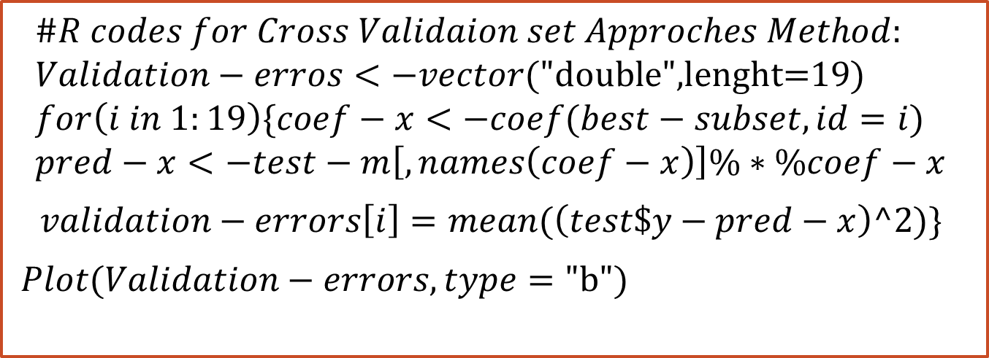
روش مستقیم
$$\#R codes for Cross Validaion set Approches Method: \\ Validation−erros<−vector(\text{"}\text{double}\text{",}\text{lenght}\text{=}\text{19}\text{)} \\ for\left(i in 1:19\right)\{coef−x<−coef(best−subset,id=i) \\ pred−x<−test−m\left[,names\left(coef−x\right)\right]\%∗\%coef−x$$
$$validation−errors\left[i\right]=mean(\left(test\$y−pred−x\right)^2)\}$$
$$Plot(Validation−errors,type=\text{"}\text{b}\text{"})$$

Slide 19
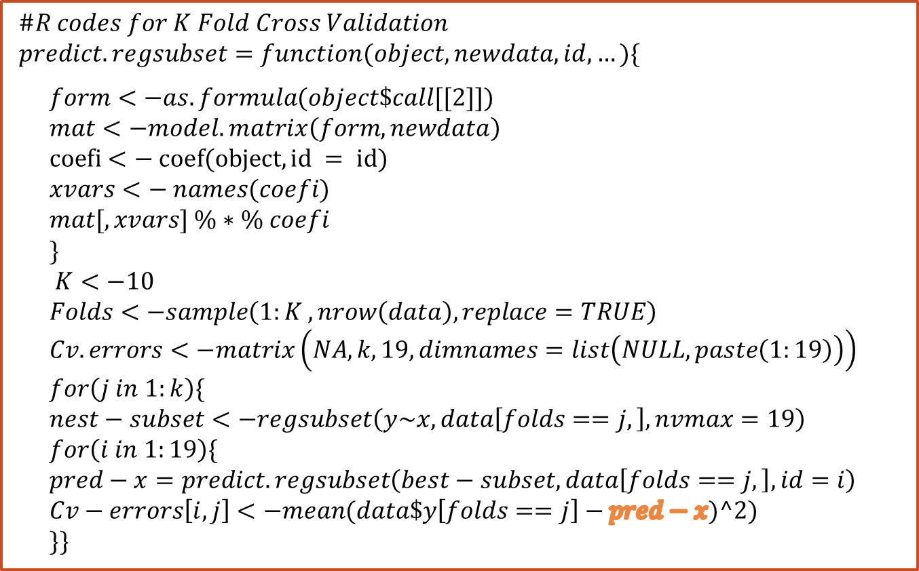
روش مستقیم
$$\#R codes for K Fold Cross Validation \\ predict.regsubset=function(object,newdata,id,…)\{$$
$$form<−as.formula(object\$call[[2]]) \\ mat<−model.matrix\left(form,newdata\right) \\ coefi<− coef(object, id = id) \\ xvars<− names(coefi) \\ mat[, xvars] \%∗\% coefi \\ \} \\ K<−10 \\ Folds<−sample\left(1:K , nrow\left(data\right),replace=TRUE\right) \\ Cv.errors<−matrix\left(NA,k,19,dimnames=list\left(NULL,paste\left(1:19\right)\right)\right) \\ for\left(j in 1:k\right)\{ \\ nest−subset<−regsubset\left(y\sim x,data\left[folds==j,\right], nvmax=19\right) \\ for\left(i in 1:19\right)\{ \\ pred−x=predict.regsubset\left(best−subset,data\left[folds==j,\right],id=i\right) \\ Cv−errors\left[i,j\right]<−mean(data\$y\left[folds==j\right]−pred−x)^2) \\ \}\}$$

Slide 20
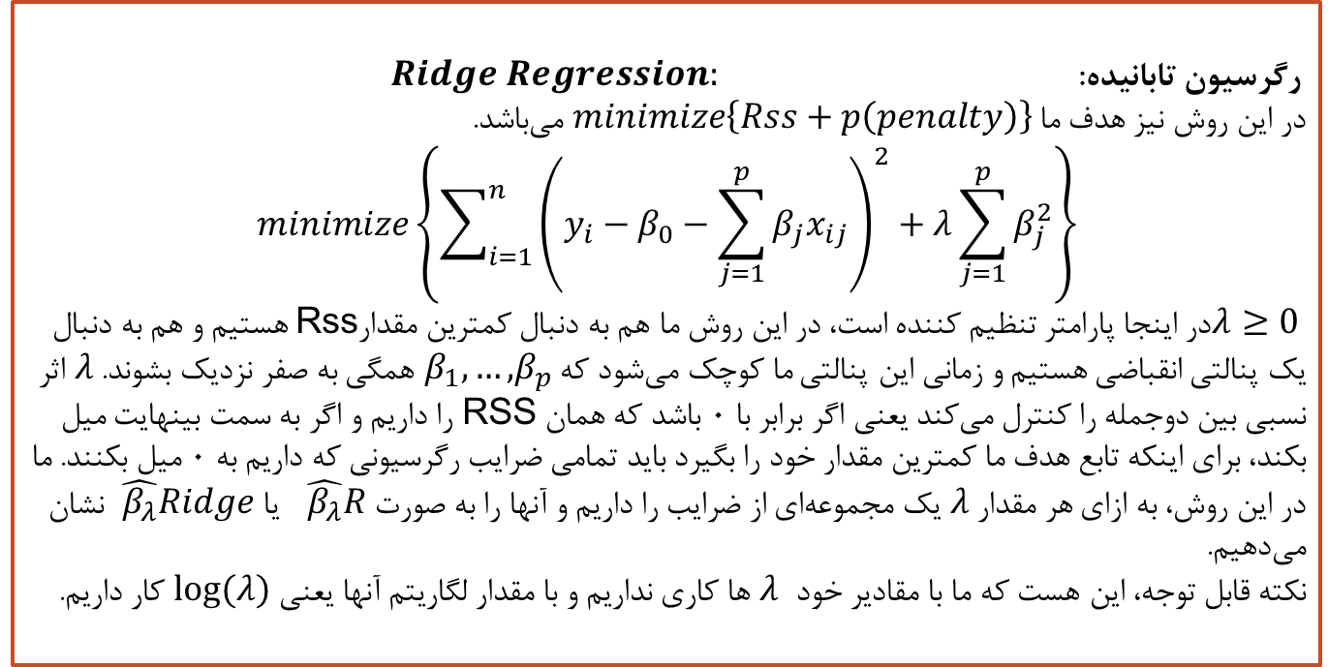

Regularization Regression
در روش‌های قبلی $n>p$ و برای بدست آوردن خطای آزمون $Min(Rss)$ را بدست می‌آوردیم.
اما حال اگر $p>n$ باشد و هرچه p افزایش پیدا بکند، شرایط ols نقض می‌شود یعنی با افزایش تعداد متغییر‌های ما، احتمال وجود داشتن هم‌خطی بین متغییر‌ها زیاد می‌شود و افزایش واریانس را خواهیم دید.
رگرسیون تابانیده: $Ridge Regression:$
در این روش نیز هدف ما $minimize\left\{Rss+p\left(penalty\right)\right\}$ می‌باشد.
$$minimize\left\{\sum_{i=1}^{n}{{\left(y_{i}−β_{0}−\sum_{j=1}^{p}{β_{j}x_{ij}}\right)}^{2}+λ\sum_{j=1}^{p}{β_{j}^{2}}}\right\}$$
$λ≥0$در اینجا پارامتر تنظیم کننده است، در این روش ما هم به دنبال کمترین مقدارRss هستیم و هم به دنبال یک پنالتی انقباضی هستیم و زمانی این پنالتی ما کوچک می‌شود که $β_{1},…,β_{p}$ همگی به صفر نزدیک بشوند. $λ$ اثر نسبی بین دوجمله را کنترل می‌کند یعنی اگر برابر با 0 باشد که همان RSS را داریم و اگر به سمت بینهایت میل بکند، برای اینکه تابع هدف ما کمترین مقدار خود را بگیرد باید تمامی ضرایب رگرسیونی که داریم به 0 میل بکنند. ما در این روش، به ازای هر مقدار $λ$ یک مجموعه‌ای از ضرایب را داریم و آنها را به صورت $\hat{β_{λ}}R$ یا $\hat{β_{λ}}Ridge$ نشان می‌دهیم.
نکته قابل توجه، این هست که ما با مقادیر خود $λ$ ها کاری نداریم و با مقدار لگاریتم آنها یعنی $log⁡(λ)$ کار داریم.

Slide 21
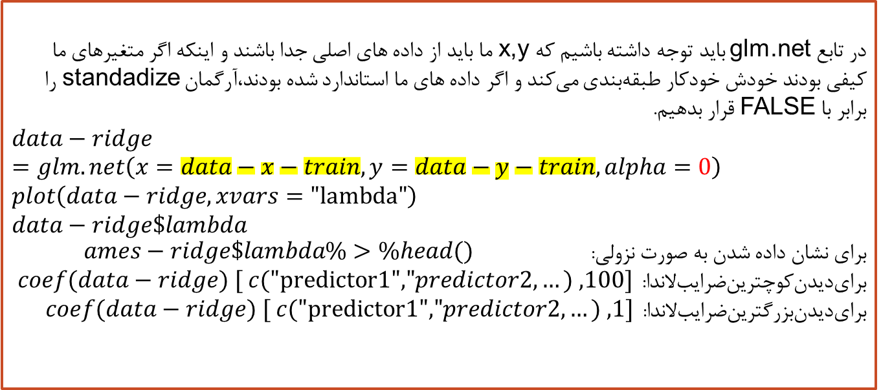
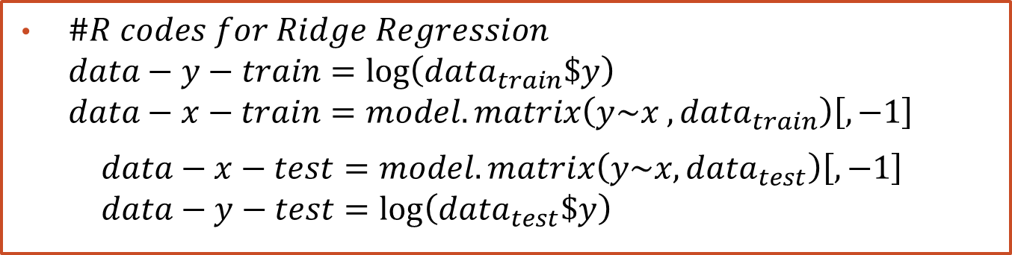
Ridge Regression
$\#R codes for Ridge Regression$ $data−y−train=\log\left(data_{train}\$y\right)$ $data−x−train=model.matrix\left(y\sim x , data_{train}\right)\left[,−1\right]$
$$data−x−test=model.matrix\left(y\sim x,data_{test}\right)\left[,−1\right] \\ data−y−test=\log\left(data_{test}\$y\right)$$
در تابع glm.net باید توجه داشته باشیم که x,y ما باید از داده های اصلی جدا باشند و اینکه اگر متغیر‌های ما کیفی بودند خودش خودکار طبقه‌بندی می‌کند و اگر داده های ما استاندارد شده بودند،آرگمان standadize را برابر با FALSE قرار بدهیم.
$$data−ridge=glm.net\left(x=data−x−train,y=data−y−train, alpha=0\right)$$
$$plot\left(data−ridge,xvars=\text{"}\text{lambda}\text{"}\right)$$
$$data−ridge\$lambda$$ برای نشان داده شدن به صورت نزولی: $ames−ridge\$lambda\%>\%head()$
برای‌دیدن‌کوچترین‌ضرایب‌لاندا: $coef(data−ridge) [ c(\text{"}\text{predictor}\text{1}\text{"},"predictor2,…) ,100]$
برای‌دیدن‌بزرگترین‌ضرایب‌لاندا: $coef(data−ridge) [ c(\text{"}\text{predictor}\text{1}\text{"},"predictor2,…) ,1]$

Slide 22
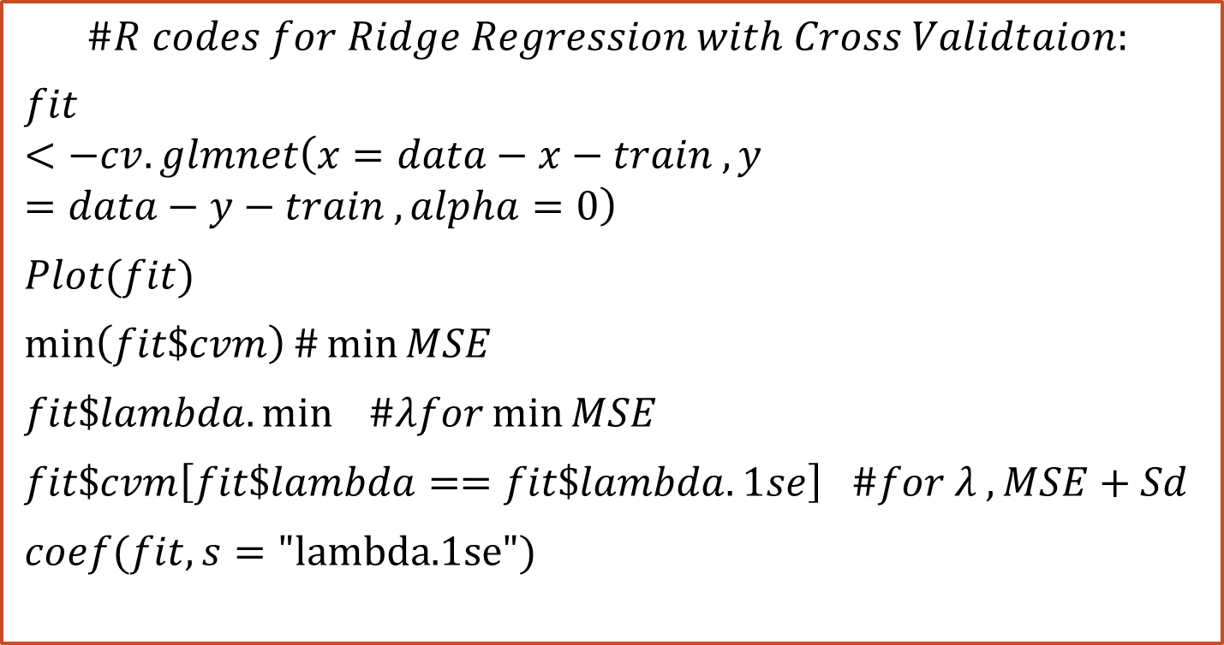
Ridge Regression with Cross Validation
$$\#R codes for Ridge Regression with Cross Validtaion:$$
$$fit<−cv.glmnet\left(x=data−x−train , y=data−y−train , alpha=0\right)$$
$$Plot(fit)$$
$$\min\left(fit\$cvm\right)\#\min{MSE}$$
$$fit\$lambda.\min{ \#λfor\min{MSE} }$$
$$fit\$cvm\left[fit\$lambda==fit\$lambda.1se\right] \#for λ , MSE+Sd$$
$$coef(fit, s=\text{"}\text{lambda}\text{.}\text{1}\text{se}\text{"})$$

Slide 23
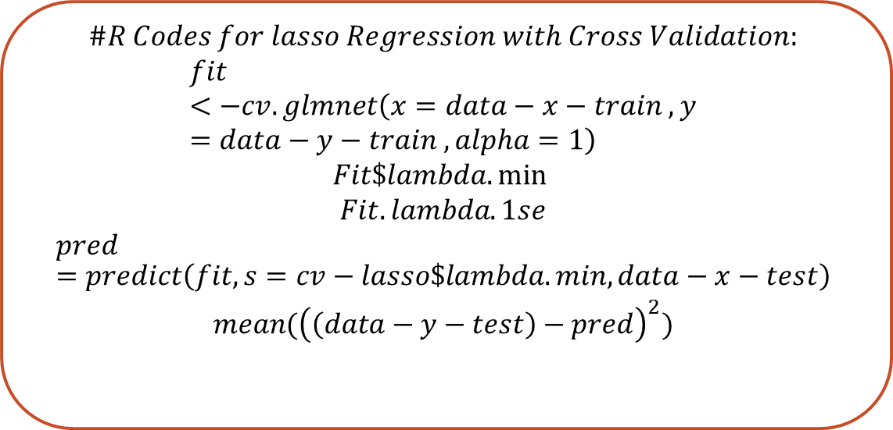

Lasso Regression
در این روش نسبت به روش قبلی، پنالتی ما متفاوت خواهد بود و نه تنها نتایج را بهبود می‌بخشد، حتی یک انتخاب مدل نیز برای ما انجام می‌دهد . از دیگر مزایای این روش می‌توانیم به این اشاره بکنیم که دیگر ضرایب ما به 0 میل نمیکنند بلکه دقیقا 0 خواهند شد. و از معایب این روش می‌توانیم به کاهش دقت مدل اشاره بکنیم که از حذف متغیرها منشع دارد.
و تنها تفاوت از نظر کدهای زبان برنامه نویسی R این هست که مقدار $α=1$ باید باشد.
$$\#R Codes for lasso Regression with Cross Validation:$$
$$fit<−cv.glmnet\left(x=data−x−train , y=data−y−train , alpha=1\right)$$
$$Fit\$lambda.min⁡$$
$$Fit.lambda.1se$$
$$pred=predict\left(fit, s=cv−lasso\$lambda.min,data−x−test\right)$$
$mean({\left(\left(data−y−test\right)−pred\right)}^{2})$

Slide 24
End
Thanks For Youre Attention

